Slide 1
СИСТЕМЫ ЦИФРОВОЙ ОБРАБОТКИ ИЗОБРАЖЕНИЙ
3. ПРЕОБРАЗОВАНИЕ СИГНАЛОВ

Slide 2
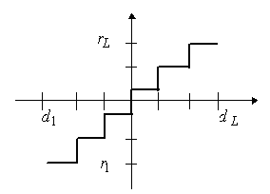
Переход от непрерывных сигналов к дискретным
Суть квантования заключается в преобразовании непрерывной переменной в дискретную переменную , принимающую конечное множество значений . Эти значения называются уровнями квантования. В общем случае преобразование выражается ступенчатой функцией :

Slide 3


Переход от непрерывных сигналов к дискретным
Если интенсивность Х отсчета изображения принадлежит интервалу
(т.е., когда ), то исходный отсчет заменяется на уровень квантования , где –
- пороги квантования.
При этом полагается, что динамический диапазон значений яркости ограничен и равен .

Slide 4
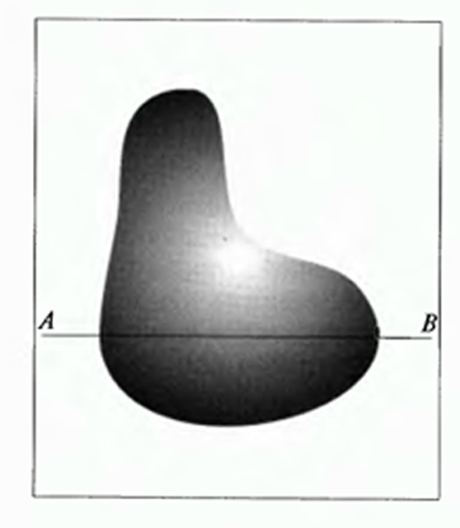
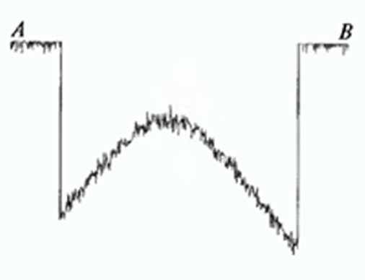
Дискретизация и квантование
(а) (б)
Непрерывное изображение Профиль вдоль линии сканирования
между точками А и В на
непрерывном изображении

Slide 5
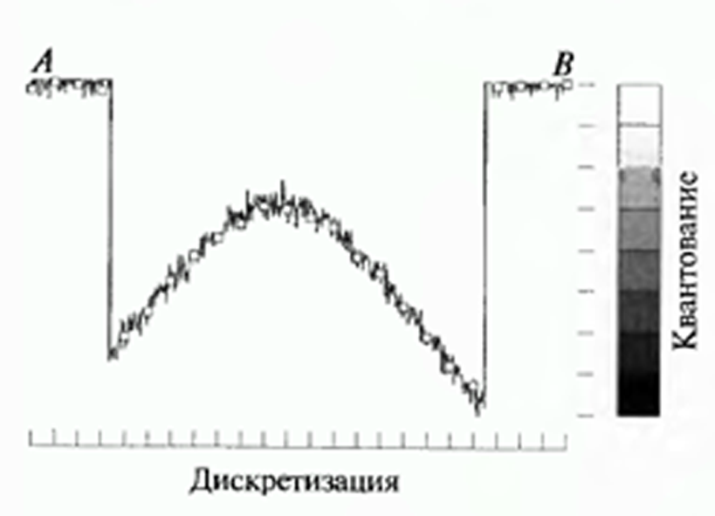
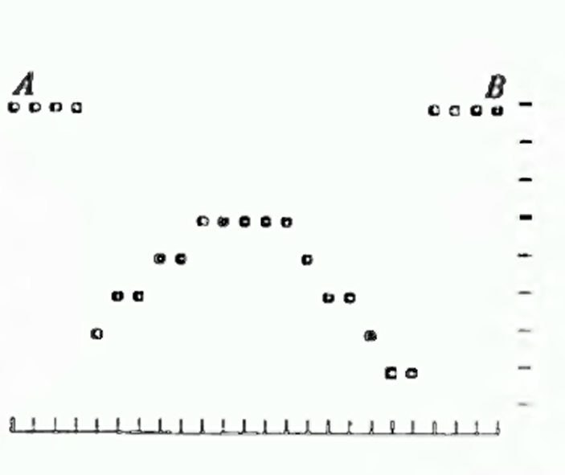
Дискретизация и квантование
(в) (г)
Дискретизация и квантование Цифровое представление
строки изображения

Slide 6
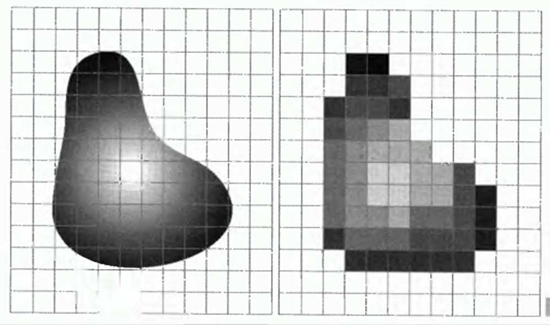
Дискретизация и квантование
Дискретизация изображения с помощью матрицы
сенсоров

Slide 7
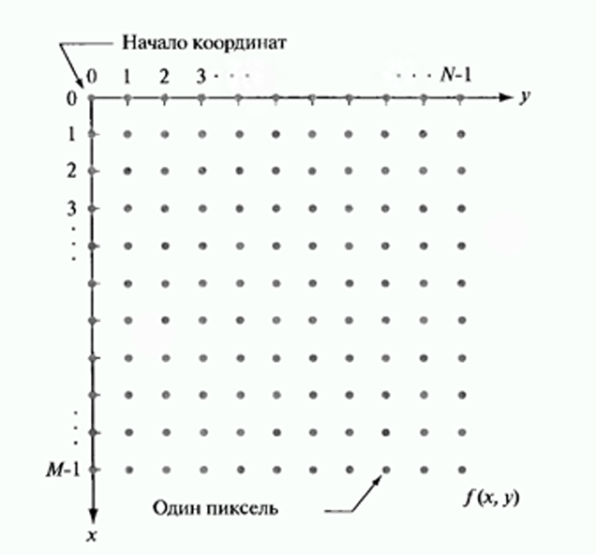
Представление цифрового изображения
Запись цифрового изображения в форме матрицы

Slide 8
Представление цифрового изображения
Правая часть этого равенства есть по определению цифровое изображение. Каждый элемент этой матрицы называется элементом изображения или пикселем.

Slide 9
Представление цифрового изображения
В ряде случаев для обозначения цифрового изображения и его элементов бывает полезно использовать более традиционную матричную запись:
Ясно, что a( i , j ) = f ( x = i, y = j ).

Slide 10
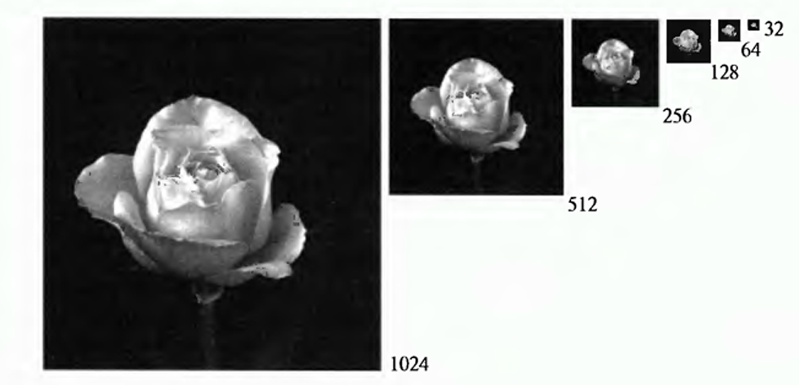
Эффекты, возникающие при изменении числа отсчётов в цифровом изображении
8-битное изображение 1024х1024, последовательно прореженное до размеров 32х32 при сохранении числа градаций 256.

Slide 11
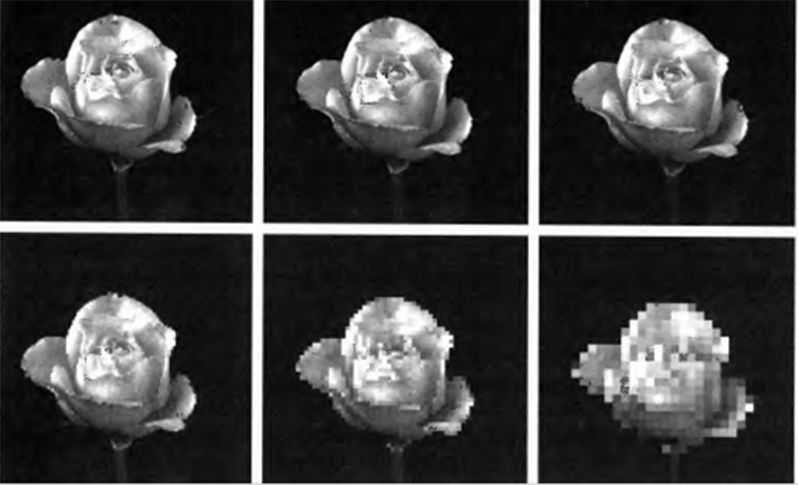
Эффекты, возникающие при изменении числа отсчётов в цифровом изображении
8-битное изображение 1024х1024 и изображения 512х512, 256х256, 128х128, 64х64, 32х32 увеличенные до размеров 1024х1024 дублированием строк и столбцов 256. Первым показано исходное изображение.

Slide 12
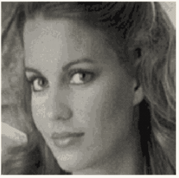
Эффекты, возникающие при изменении числа градаций яркости
Результаты равномерного квантования
Результат неравномерного квантования

Slide 13
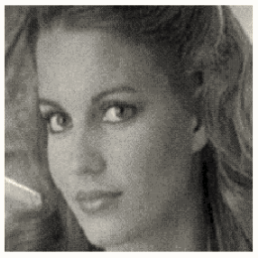
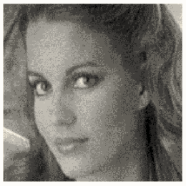
Эффекты, возникающие при изменении числа градаций яркости
Результаты равномерного квантования с предварительным добавлением шума
.
Квантования на 14 уровней
Квантования на 8 уровней

